Slide 1
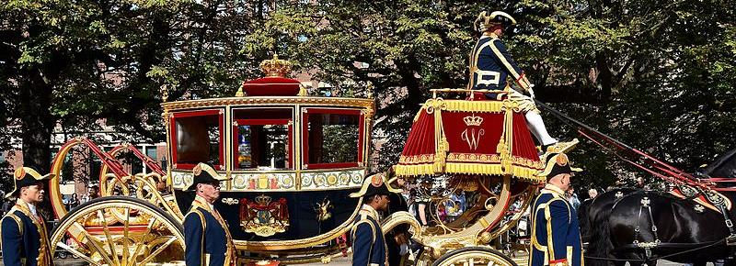
PrinsjesdagQuiz

Slide 2
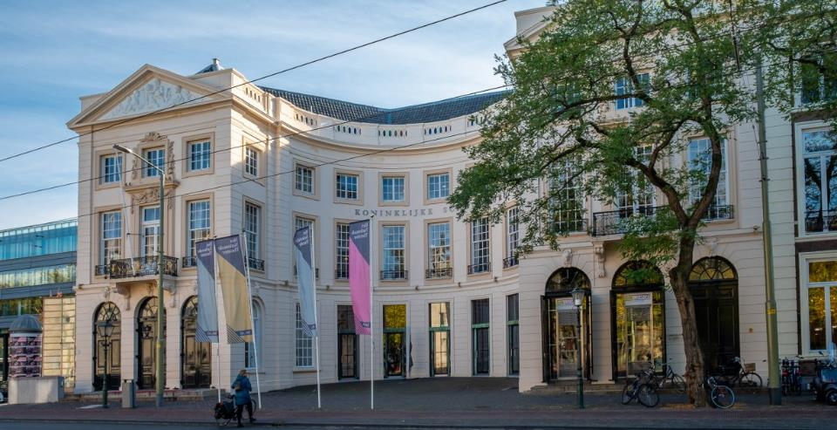
Waar wordt de Troonrede voorgelezen?
Hand omhoog
Ridderzaal
Hand omlaag
Koninklijke Schouwburg

Slide 3
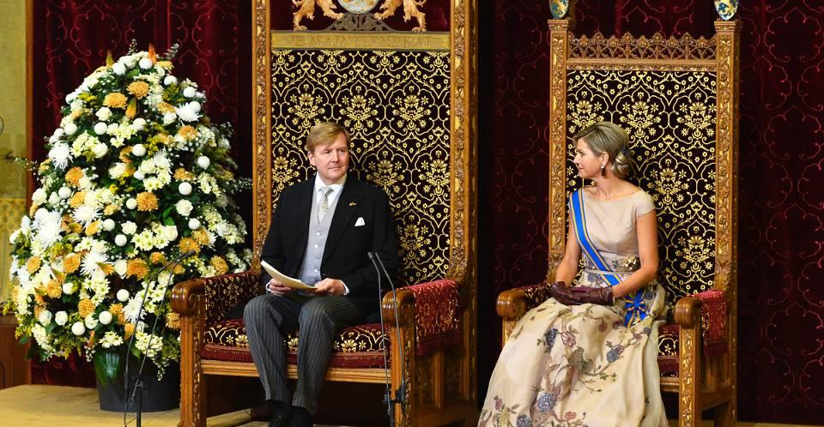
Wat staat in de troonrede?
Hand omhoog
De plannen van de ministers voor het komende jaar
Hand omlaag
Wat de ministers het afgelopen jaar gedaan hebben

Slide 4
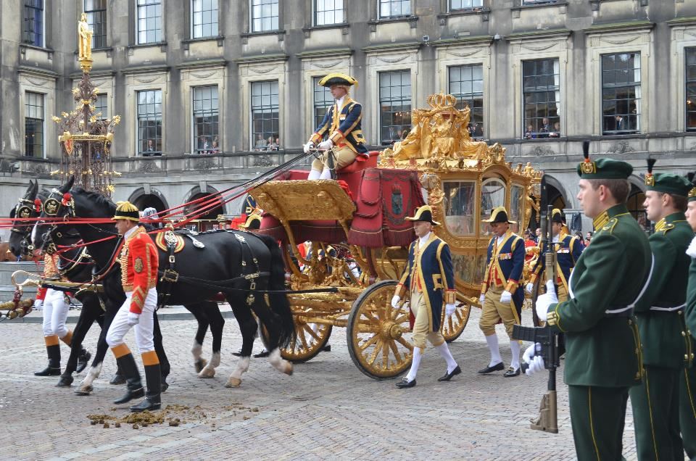
Wie leest de troonrede voor?
Hand omhoog
De Koning
Hand omlaag
De minister-president

Slide 5
Wie schrijft de troonrede?
Hand omhoog
Het hoofd van het Kabinet van de Koning
Hand omlaag
De minister-president

Slide 6
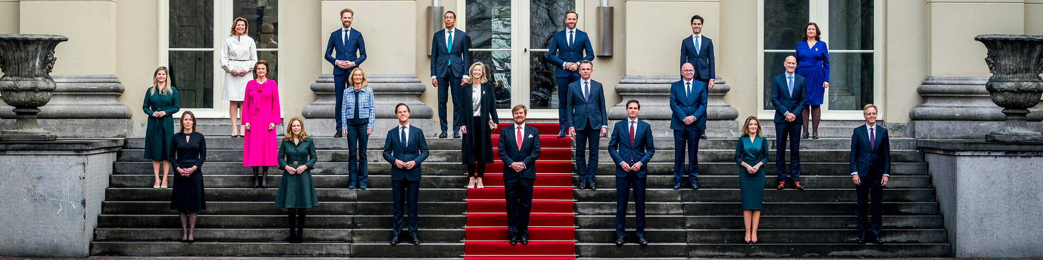
Wie zitten in de regering?
Hand omhoog
Alle ministers en de Koning
Hand omlaag
Alle ministers en de Kamerleden
Notes:
Foto: Valerie Kuypers
Bron: www.rijksoverheid.nl/regering

Slide 7
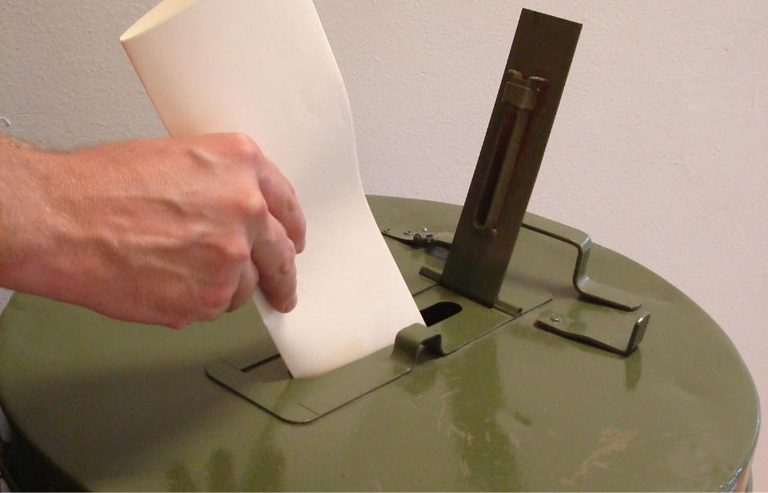
Mag de Koning stemmen bij verkiezingen?
Hand omhoog
Ja
Hand omlaag
Nee

Slide 8
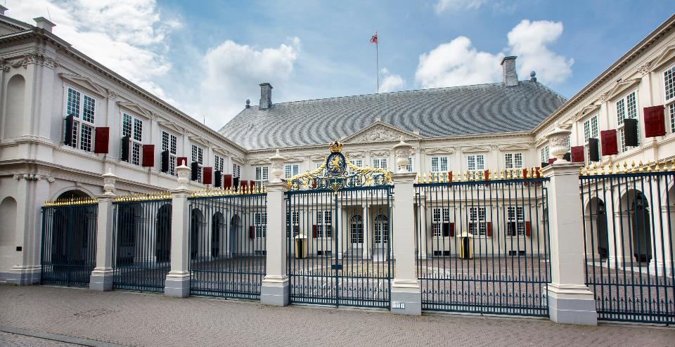
Wat is een taak van de Koning?
Hand omhoog
Wetten maken
Hand omlaag
Overleggen met de minister-president

Slide 9
Hoe heet het werkpaleis van de Koning?
Hand omhoog
Paleis Noordeinde
Hand omlaag
Huis ten Bosch

Slide 10
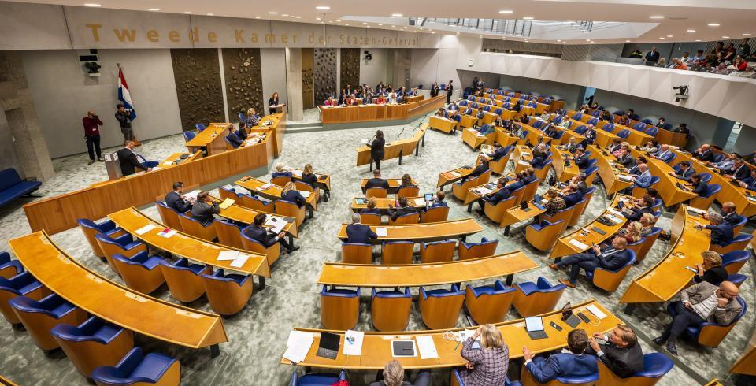
Hoe heet de vergadering van de Tweede Kamer vlak na Prinsjesdag?
Hand omhoog
Het Prinsjesdagdebat
Hand omlaag
De Algemene Beschouwingen
Notes:
Beeld: Tweedekamer.nl

Slide 11
Wat overhandigt de minister van Financiën dan aan de Tweede Kamer?
Hand omhoog
Een koffertje met de Miljoenennota
Hand omlaag
Een tablet met de plannen van de regering en de begroting

